Slide 1

Rencontres numériques
17 novembre 2021

Slide 2
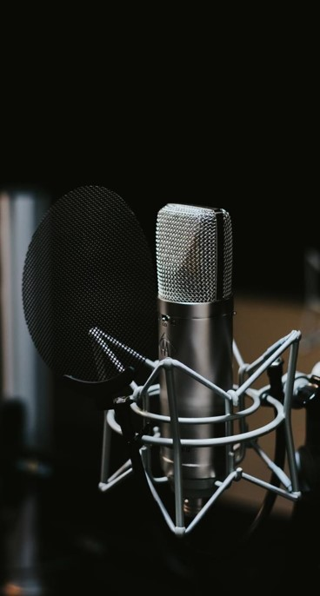
LE POLE EMI MOUVEMENT UP
Notre objectif : développer l’esprit critique des jeunes et ainsi leur permettre de ne pas tomber dans le piège des fake news et des discours de haine en ligne. La prévention de ces risques contribue ainsi à une meilleure insertion dans la société, et à faciliter l’accès à la citoyenneté.
Notre méthode pédagogique : à travers la pratique journalistique, nous transmettons aux jeunes les connaissances et les compétences pour leur permettre de mieux comprendre l’espace médiatique, comment se fabrique l’information, et comment – à travers des outils simples – s’assurer que celle-ci s’appui sur des faits, et non sur des croyances.
Nos publics prioritaires: les jeunes de 14 à 25 ans, en milieu scolaire ou hors scolaire.
Notre équipe : des formateurs & formatrices journalistes et formés à l’éducation aux médias

Slide 3
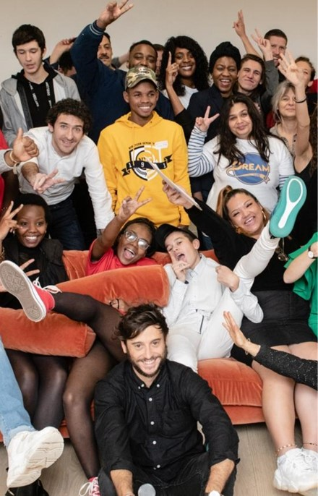
NOTRE IMPACT
Depuis 2015 : 20.000 jeunes en France ont été touchés directement ou indirectement par nos actions
Directement : 8.000 jeunes ont participé à des ateliers d’éducation aux médias proposés par MOUVEMENT UP
Indirectement : 700 encadrants (milieu scolaire & hors scolaire) ont été formé à l’éducation aux médias par MOUVEMENT UP, pour qu’ils puissent eux même dispenser des ateliers
80% de nos bénéficiaires directs résident en QPV.
Nos territoires d’interventions : Ile de France, PACA, Nouvelle Aquitaine, AURA, Europe (Balkans, Turquie, Pologne, UK)

Slide 4
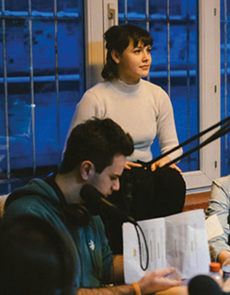
NOS EXPERTISES
Nos actions se déploient autour de deux expertises:
Production de ressources pédagogiques : donner des outils à la communauté encadrante pour accompagner les jeunes qu’ils encadrent (exemple ReNews / Talmil)
Conception et animation d’ateliers d’éducations aux médias :
  Pour les jeunes de 14 – 25 ans : programmes Fake News Factory, Jeunes Reporters, et bientôt Grandir en Culture
  Pour les encadrants en milieu scolaire & hors scolaire : SOS LGBTphobies et Média & contre discours

Slide 5
















NOS PARTENAIRES
Développement
Pédagogiques

Slide 6
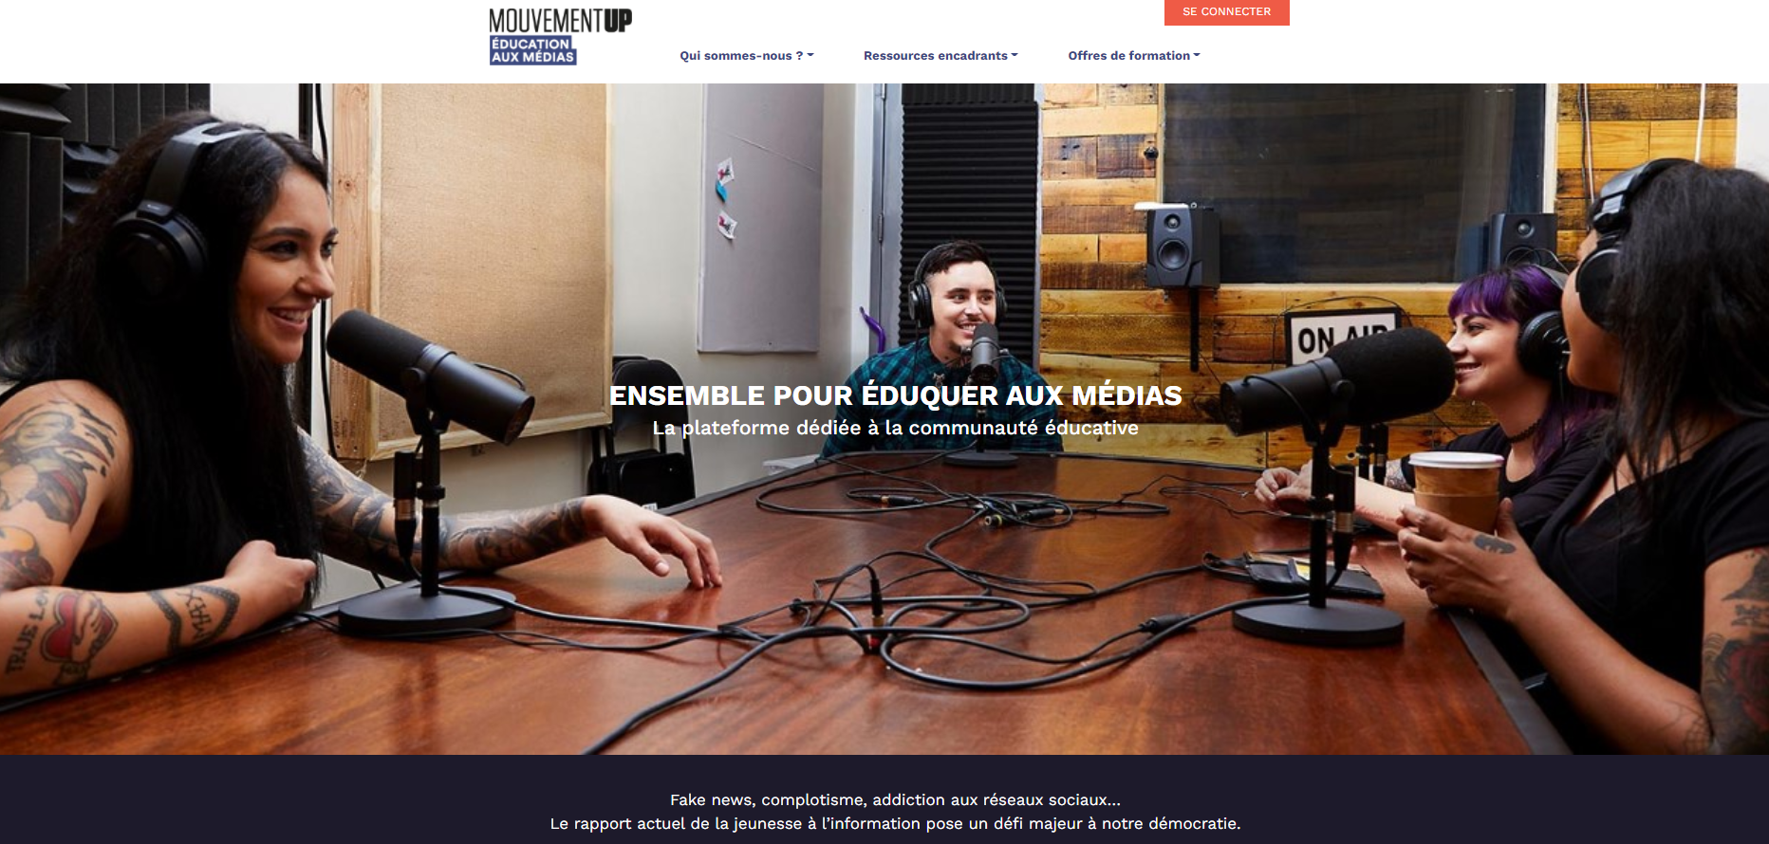
Renforcer l’esprit critique dans le domaine scientifique

Slide 7
Renforcer l’esprit critique dans le domaine scientifique
Objectif : mettre gratuitement à disposition de la communauté encadrante un centre de ressources dédié à l’éducation aux médias et à la pédagogique éducative de Mouvement UP.
Cibles : professeurs, documentalistes, éducateurs spécialisés, encadrants missions locales, chargés de projet socio-professionnels.
Contenus : fiches pratiques, exercices, guide pédagogiques, vidéos,…
www.emi.mouvement-up.fr
Dans le cadre du plan EMI 2020, développement d’un module spécifique à la lutte contre les fausses informations scientifiques et médicales.
Avec qui ?
Science Feedback, ONG internationale qui agit dans le champs de l’accessibilité de l’information scientifique
Quoi ?
Production d’un livret pédagogique et de vidéos permettant aux encadrants de mener des discussions et des exercices avec des jeunes sur ce sujet.

Slide 8
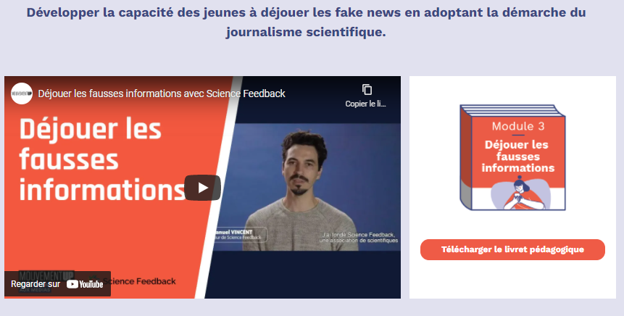
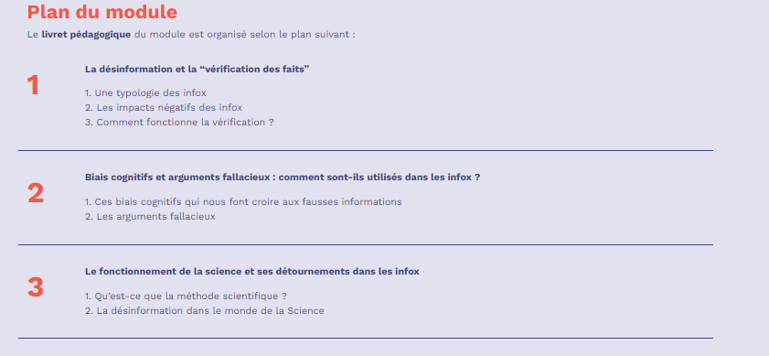
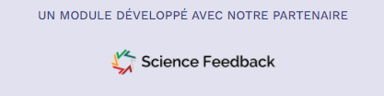
Renforcer l’esprit critique dans le domaine scientifique

Slide 9
William Elland-Goldsmith
Directeur Général, Mouvement UP
07 89 00 73 92
william.elland-goldsmith@mouvement-up.fr
Martin Lippmann
Responsable développement et opérations Mouvement UP
07 85 68 85 11
martin.lippmann@mouvement-up.fr

